Slide 1
ΘΕΩΡΙΑ ΤΗΣ ΜΟΥΣΙΚΗΣ

Slide 2
πεντάγραμμο

Slide 3
Γραμμές-διαστήματα

Slide 4
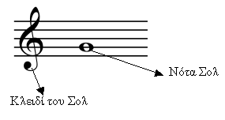

Slide 7
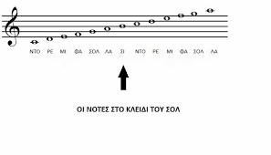

Slide 8
Βοηθητικές γραμμές

Slide 10
Κλειδιά Σολ και Φα

Slide 11
Κλειδί Φα και φθόγγος φα

Slide 13
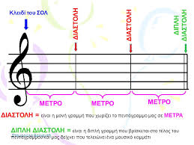

Slide 14
Πεντάγραμμο -γραμμές

Slide 15
Κλειδί του Σολ- νότες στις γραμμές

Slide 16
Κλειδί του Σολ –νότες στα διαστήματα

Slide 17
Κλειδιά Σολ- Ντο- Φα

Slide 18
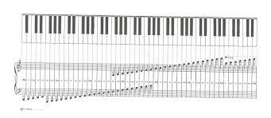

Slide 19
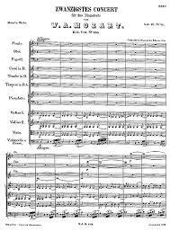

Slide 20
Φθογγόσημα

